Slide 1





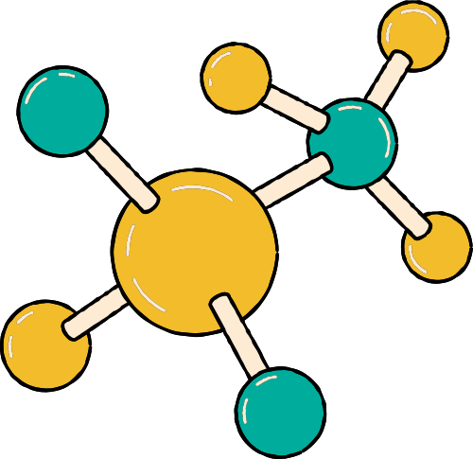

BEThe-BLOch FORMULASI. ZARYADLANGAN OG‘IR ZARRALARNING YUGURISH YO‘LI. BREGG EGRI CHIZIG‘I VA CHO‘QQISI.

Slide 2
REJA:
  Bethe-Bloch formulasi
  Zaryadlangan og’ir zarralarning yugurish yo’li
  Bregg egri chizig’i va cho’qqilari

Slide 3

1
BEThe-BLOch FORMULASI

Slide 4
BETA-BLOch FORMULASI
Bethe formulasi yoki Bethe–Bloch formulasi zaryadlangan tez zarrachalarning (protonlar, alfa-zarralar, atom ionlari) modda ichidan o‘tishda birlik masofaga to‘g‘ri keladigan o‘rtacha energiya yo‘qotishini (yoki moddaning to‘xtatish qobiliyatini) tavsiflaydi.
Norelyativistik hol uchun bu energiya o’zgarishi 1930-yilda Hans Bethe tomonidan topilgan; relyativistik hol uchun esa u tomonidan 1932-yilda aniqlangan. Energiya yo‘qotishning eng yuqori ehtimollikdagi qiymati , energiya yo‘qotishning o‘rtacha qiymatidan farq qiladi va u Landau–Vavilov taqsimoti bilan tavsiflanadi.

Slide 5
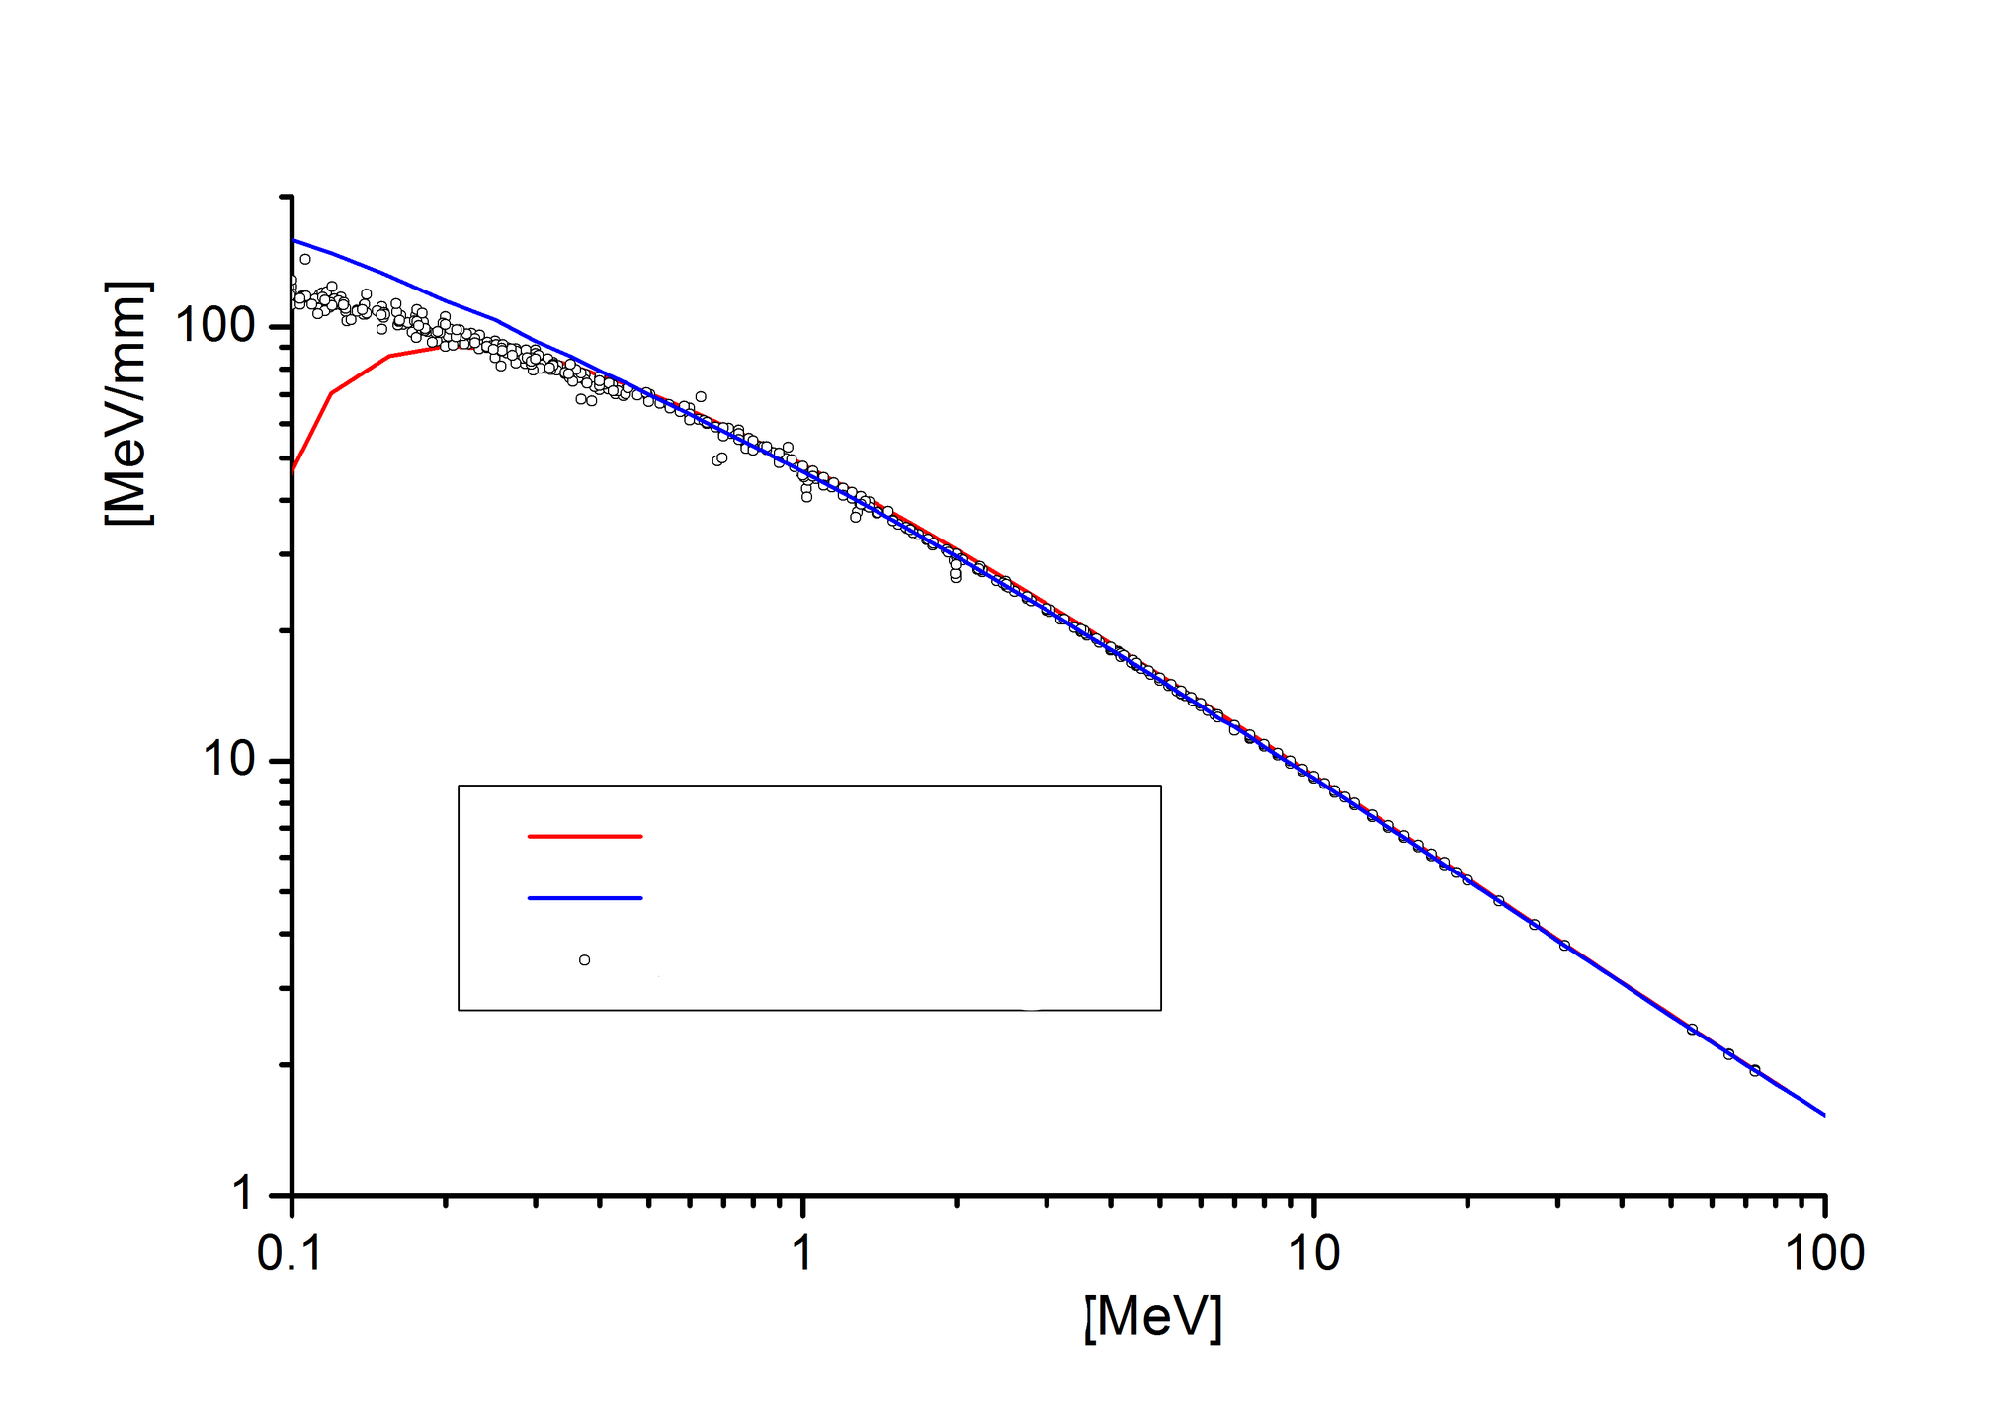
Sekinlashtirish qobiliyati
Grafikda:
gorizontal o‘q -
proton energiyasi ;
vertikal o‘q -
alyuminiyning proton-
larni sekinlashtirish qobiliyati ;
Qizil chiziq — sof Beta formulasi (tuzatishlarsiz)
Ko‘k chiziq — Beta formulasi tuzatishlar bilan
Energiya

Slide 6
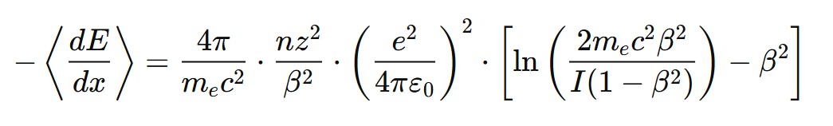
Tezligi v , zaryadi e va energiyasi E bo‘lgan zarracha elektronlar konsentratsiyasi n va o‘rtacha uyg’onish energiyasi I ga ega bo‘lgan nishon material ichida x masofani bosib o‘tganda, formulani relyativistik ko‘rinishi (SI birliklarida) quyidagicha yoziladi:
(1)
c — yorug‘lik tezligi,
ε₀ — vakuum dielektrik doimiysi,
β = v/c,
e va mₑ — mos ravishda elektron zaryadi va tinch holatdagi massasi.

Slide 7
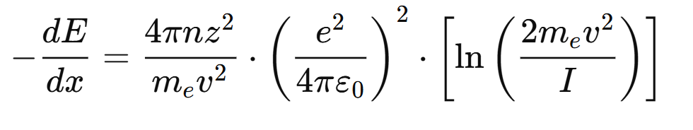
Past energiyalarda, ya’ni zarrachaning tezligi kichik bo‘lganda (β << 1), Beta formulasi quyidagi ko‘rinishga keladi:
(2)
(1)-formuladagi βc o‘rniga v qo‘yib va β² ni kichikligi sababli e’tiborsiz qoldirishimiz mumkin. Demak, past energiyalarda energiya yo‘qotish taxminan v⁻² qonuniyat bo‘yicha kamayadi.

Slide 8
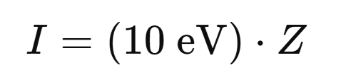
O‘RTACHA UYG’ONISH ENERGIYASI
Beta nazariyasida modda faqat o‘rtacha uyg’onish energiyasi I bilan tavsiflanadi. 1933-yilda Felix Bloch atomlarning o‘rtacha qo‘zg‘alish energiyasi taxminan quyidagicha berilishini ko‘rsatgan:
(3)
Bu yerda Z — material atomlarining atom raqami.
Agar bu yaqinlashuv (1)-formulaga qo‘llansa, Bethe–Bloch formulasi deb ataladigan ifoda hosil bo‘ladi. Ammo hozirda I ning Z ga bog‘liq aniq jadval qiymatlari mavjud bo‘lgani sababli, jadvaldan foydalanish (3)-formuladan ko‘ra aniqroq natija beradi.

Slide 9
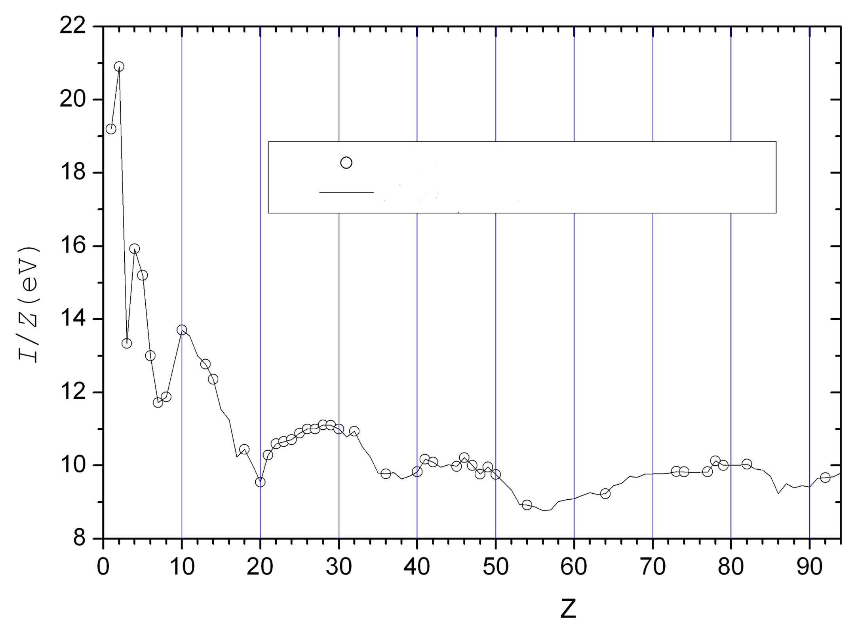
Atomlarning o‘rtacha uyg‘onish energiyasi I ning atom raqami Z ga nisbati, ya’ni I/Z ning Z ga bog‘liqligi.
Atom tartib raqami

Slide 10
BEThe-BLOch FORMULASIGA TUZATISHLAR
  Beta formulasi faqat energiya yetarlicha katta bo‘lganda, ya’ni zaryadlangan zarracha (ion) o‘zi bilan elektronlarni olib yurmaganda to‘g‘ri bo‘ladi. Kichik energiyalarda ion elektronlarni olib yuradi, bu esa uning zaryadini yetarlicha kamaytiradi va natijada to‘xtatish qobiliyati kamayadi. Hatto atom to‘liq ionlashgan bo‘lsa ham, tuzatishlar zarur bo‘ladi.
  Modda atomlarining elektronlari tinch emasligi ham hisobga olinishi kerak.
  Tuzatishlar past energiyalarda katta bo‘ladi va energiya ortishi bilan kamayib boradi.
  Juda yuqori energiyalarda esa Fermi zichlik tuzatishi ham qo‘shilishi kerak.

Slide 11
2
ZARYADLANGAN OG’IR ZARRALARNING YUGURISH YO’LI

Slide 12
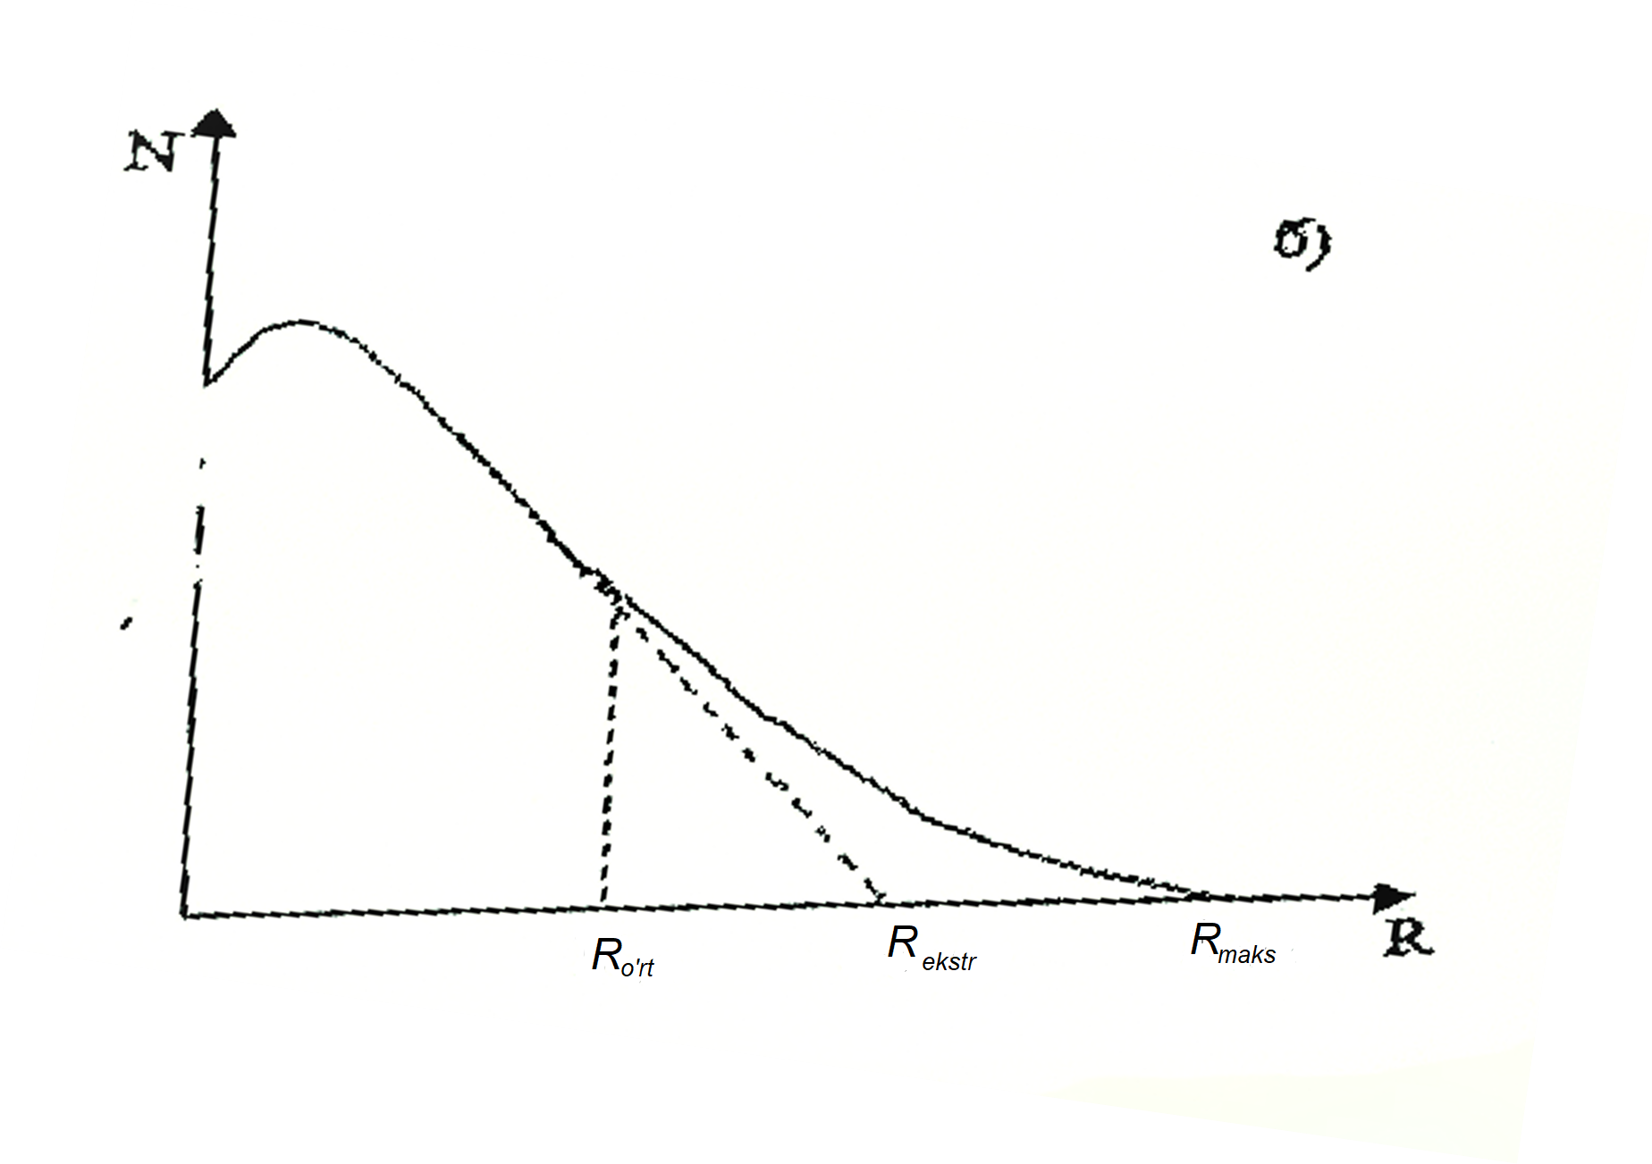
Zarrachaning erkin yugurish yo’lining o’rtacha qiymatdan chetlanishi streggling deb ataladi . Yengil zaryadlangan zarrachalar elektronlar va pozitronlar uchun o’rtacha erkin yugurish yo’li noaniqdir. Streggling tez kamayadi.
Shuning uchun og’ir zaryadlangan zarrachalarga xos bo’lgan yugurish yo’li tushunchasi elektronlar uchun o’z ma’nosini yo’qotadi va ular uchun o’rtacha , ektrapolyatsiyalangan va maksimal yugurish yo’li tushunchalari kiritilgan.

Slide 13
O’rtacha yugurish yo’li zarrachalar bosib o’tadigan yugurish yo’lining o’rtacha qiymati.
$R_{o^{′}rt}=\sum{N_{i}x_{i}=\frac{\sum{N_{i}x_{i}}}{\sum{N_{i}}}=\frac{\int{x∙N\left(x\right)dx}}{\int{N\left(x\right)dx}}}$
Bu yerda Nᵢ- xᵢ qatlamdan o’tadigan zarrachalar soni.
Maksimal yugurish yo’li - nurdagi barcha zarrachalar tutilib qolgan R material qatlamining qalinligi .
Ekstrapolyatsiyalangan yugurish yo’li - N zarrachalar sonining ularning R diapazoniga bog’liqligining qiya qismini ekstrapolyatsiya qiluvchi to’g’ri chiziqning X o’qi bilan kesishish nuqtasigacha bo’lgan masofa.

Slide 14
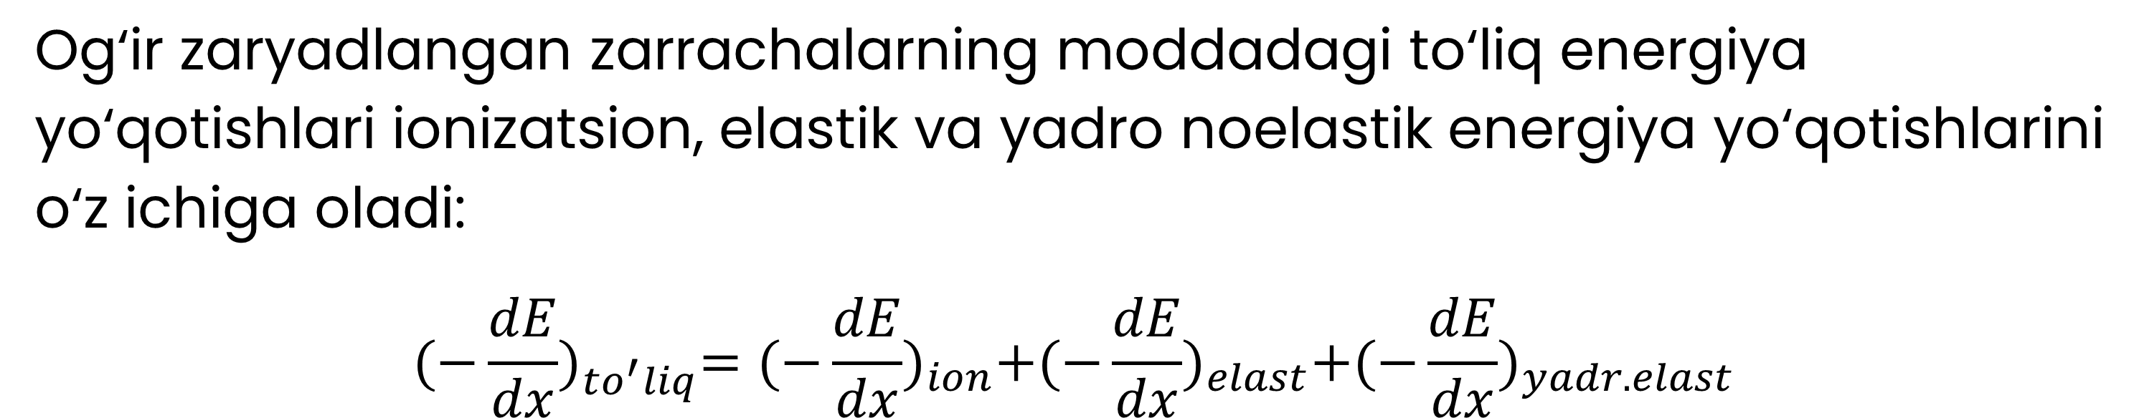
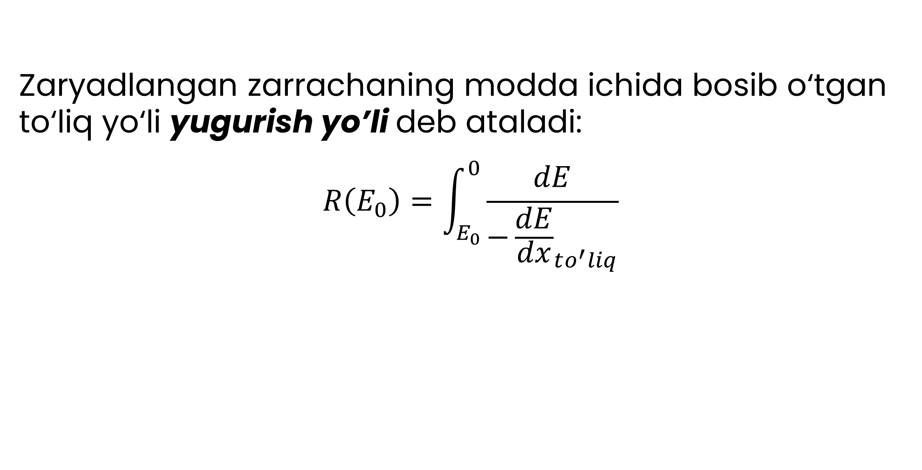
Zaryadlangan zarrachaning modda ichida bosib o‘tgan to‘liq yo‘li yugurish yo’li deb ataladi:
$$R\left(E_{0}\right)=\int_{E_{0}}^{0}{\frac{dE}{−{\frac{dE}{dx}}_{to^{′}liq}}}$$
Og‘ir zaryadlangan zarrachalarning moddadagi to‘liq energiya yo‘qotishlari ionizatsion, elastik va yadro noelastik energiya yo‘qotishlarini o‘z ichiga oladi:
$${(−\frac{dE}{dx})}_{to^{′}liq}={(−\frac{dE}{dx})}_{ion}+{(−\frac{dE}{dx})}_{elast}+{(−\frac{dE}{dx})}_{yadr.elast}$$

Slide 15
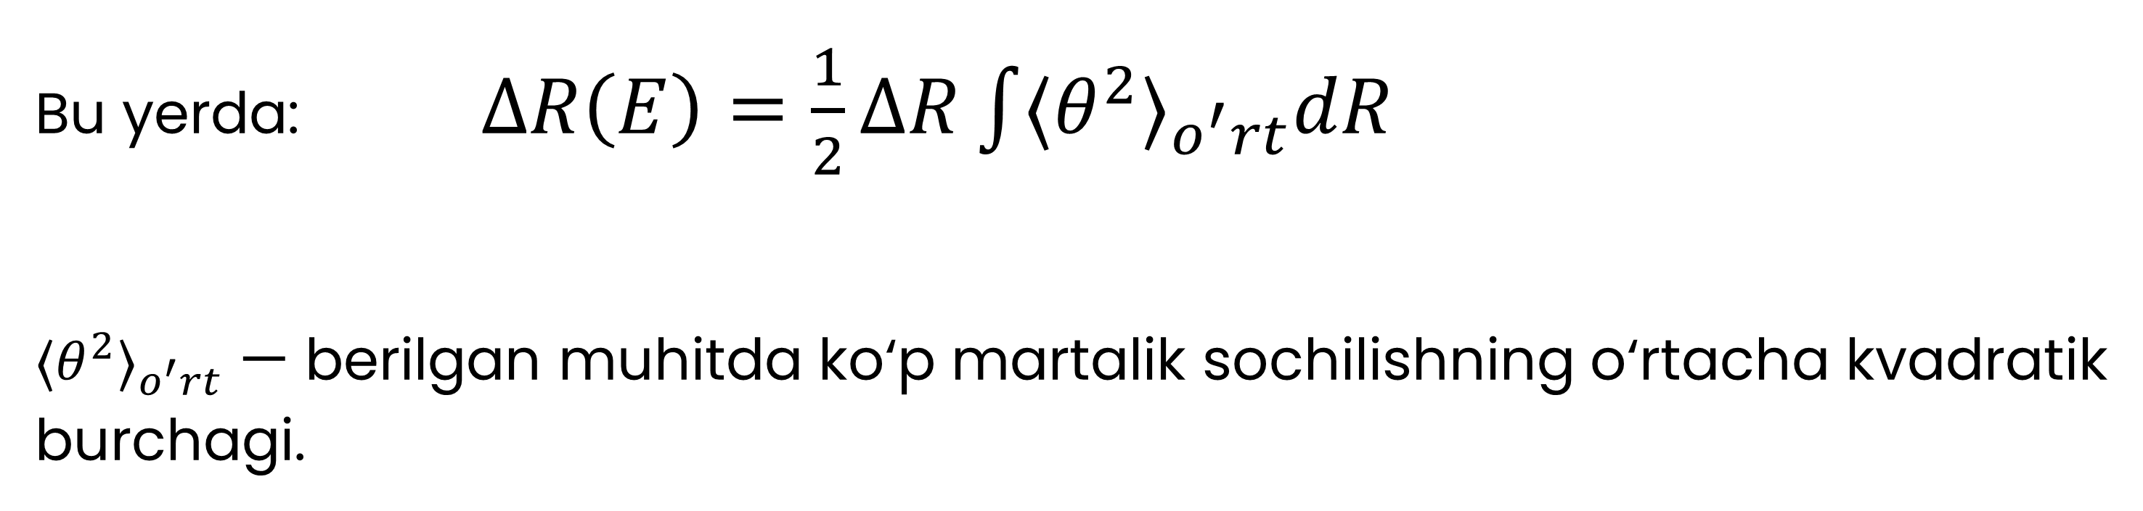
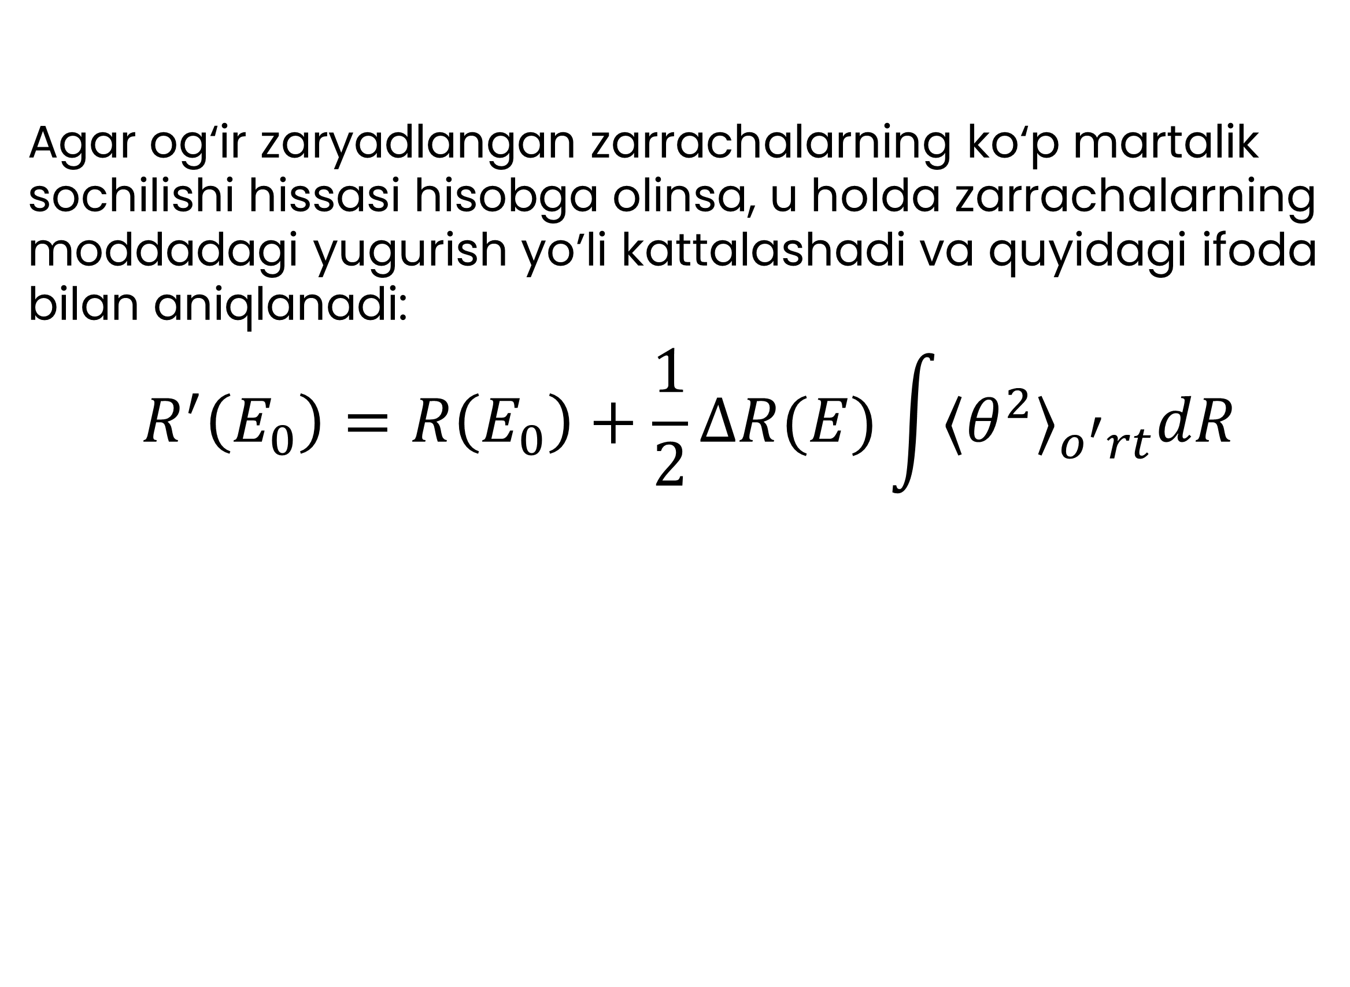
Agar og‘ir zaryadlangan zarrachalarning ko‘p martalik sochilishi hissasi hisobga olinsa, u holda zarrachalarning moddadagi yugurish yo’li kattalashadi va quyidagi ifoda bilan aniqlanadi:
$$R^{′}\left(E_{0}\right)=R\left(E_{0}\right)+\frac{1}{2}∆R(E)\int{{〈θ^{2}〉}_{o^{′}rt}dR}$$
Bu yerda:$∆R\left(E\right)=\frac{1}{2}∆R\int{{〈θ^{2}〉}_{o^{′}rt}dR}$
${〈θ^{2}〉}_{o^{′}rt}$ — berilgan muhitda ko‘p martalik sochilishning o‘rtacha kvadratik burchagi.

Slide 16

Barcha og’ir zaryadlangan zarrachalar moddaga tushganda quyidagi holat yuz beradi:
Ular bir necha marta sochilishga uchraydilar , ammo shunday bo’lsa-da , umumiy og’ish (sochilish) zarrachaning yo’nalishini sezilarli darajada o’zgartirmaydi .
Qizig’i shundaki , og’ir zaryadlangan zarralar materiyadan o’tayotganida doza (moddaning birlik massasiga to’g’ri keladigan nurlanish energiyasi)deyarli o’zgarmas bo’lib qoladi.

Slide 17
3
BREGG EGRI CHIZIG’I VA CHO’QQILARI

Slide 18
BREGG EGRI CHIZIG’I
Zaryadlangan hamda zaryadsiz zarrachalar modda ichidan o‘tishda energiya yo‘qotishini ko’rdik. To‘xtatish qobiliyati nurlanishning turi va energiyasiga, shuningdek u o‘tadigan materialning xossalariga bog‘liq.
Kuch odatda zarrachaning yo‘li oxiriga yaqin ortadi va energiya nolga tushishidan biroz oldin maksimum qiymatga ,ya’ni Bregg cho‘qqisiga yetadi. Material chuqurligiga bog‘liq holda kuchning o‘zgarishini tavsiflovchi egri chiziq Bregg egri chizig‘i deb ataladi.

Slide 19
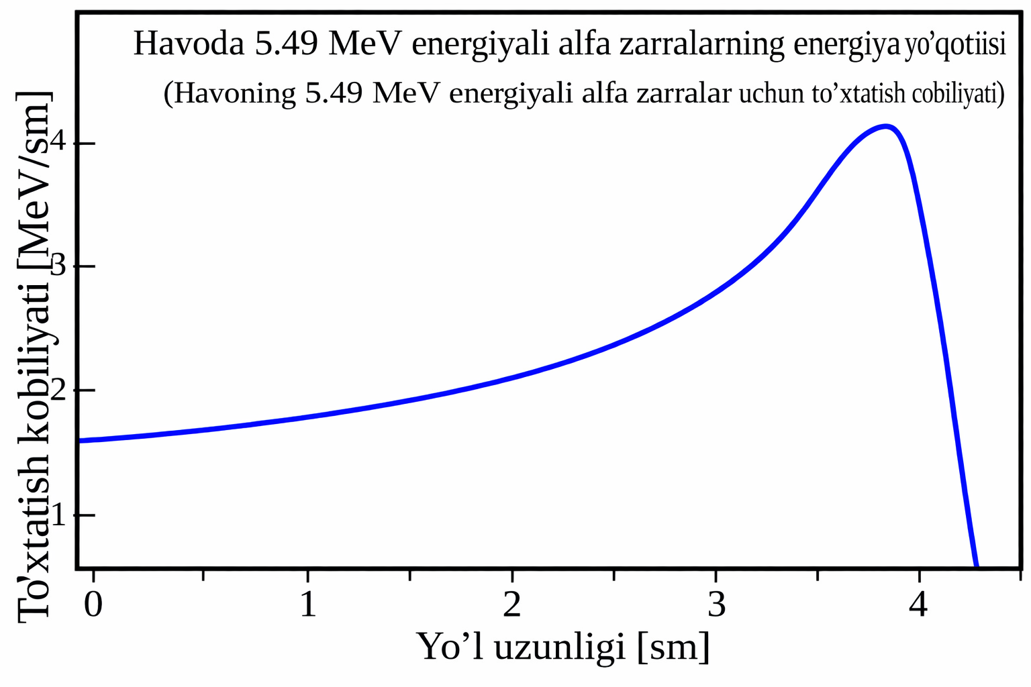
BREGG EGRI CHIZIG’I
Rasmda 5,49 MeV energiyali alfa zarralar havodan o‘tayotganda to‘xtatish qobiliyatining qanday ortishi ko‘rsatilgan va u maksimumga yetadi. Bu energiya tabiiy radioaktiv gaz — Radon (²²²Rn) — chiqaradigan alfa nurlanish energiyasiga mos keladi; bu gaz havoda juda kichik miqdorlarda mavjud bo‘ladi.
ishi
q

Slide 20
Elektron to‘xtatish — bu uchib kelayotgan ionning muhitdagi bog‘langan elektronlar bilan noelastik to‘qnashuvlari natijasida sekinlashishidir.
Yadro to‘xtatish qobiliyati — bu uchib kelayotgan ion bilan namuna atomlari o‘rtasidagi elastik to‘qnashuvlarga taalluqlidir (“yadro” atamasi ionning nishondagi yadrolar bilan o‘zaro ta’sirini anglatadi).
Nurlanishli to‘xtatish qobiliyati — bu modda ichidan o‘tayotgan zarrachalar elektr maydonida tormozlanish nurlanishining chiqishi bilan bog‘liq bo‘lib, nihoyatda yuqori ion energiyalarida hisobga olinishi kerak. Uchib kelayotgan elektron uchun nurlanishli to‘xtatish har doim muhimdir.

Slide 21
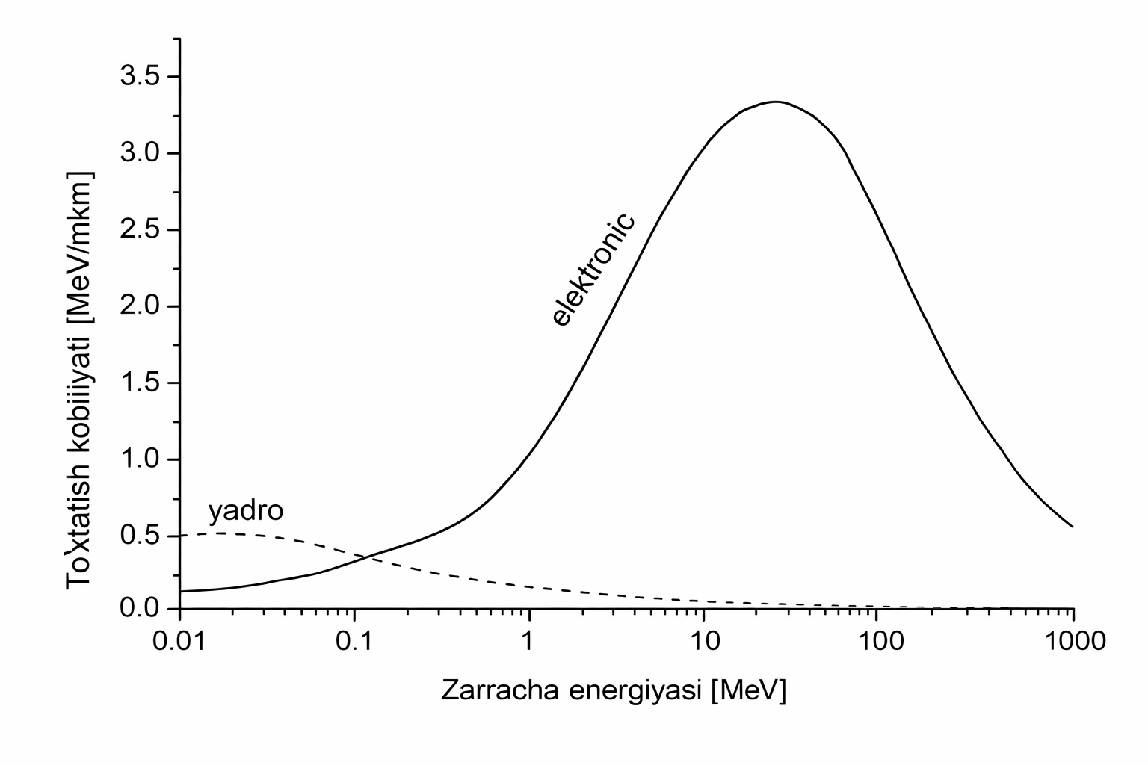
Alyuminiydagi alyuminiy ionlari uchun elektron va yadro to‘xtatish qobiliyati, zarrachaning bir nuklonga to‘g‘ri keladigan energiyasiga bog‘liq grafigi. Yadro to‘xtatish egri chizig‘ining maksimumi odatda bir nuklonga taxminan 1 keV tartibidagi energiyalarda yuz beradi.
q

Slide 22
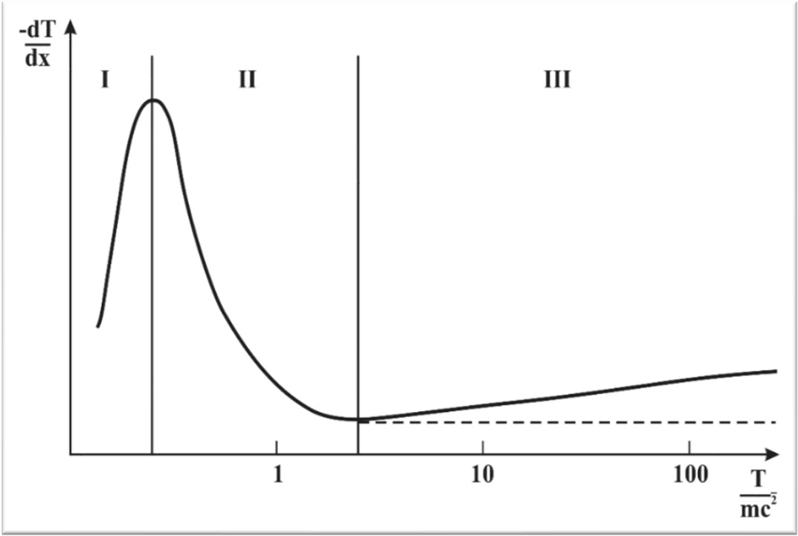

Slide 23
Grafik tasvir:
I. Past energiyalar hududi – Bethe munosabati qo‘llanilmaydi
(sekin zarracha o‘rtacha to‘liq zaryadga ega bo‘lmaydi, u elektronlarni ushlashi va qayta yo‘qotishi mumkin), shuningdek, zarracha bilan atomning butunligi o‘rtasidagi elastik to‘qnashuvlar ham amal qiladi.
II. Bethe (yoki Bloch) munosabatida (1/v^2) bog‘liqligi hukmron bo‘lgan hudud.
III. Yuqori energiyalar hududi – zarrachaning tezligi energiya ortishi bilan asta-sekin oshadi; Bloch munosabatidagi logarifmik qo‘shimcha hukmron bo‘la boshlaydi.
IV. Ultrarelativistik energiyalar hududi (rasmdan tashqarida) – zarrachaning tezligi energiya ortishi bilan deyarli o‘zgarmaydi; uzoq masofadagi elektronlar va ionlashtiruvchi zarrachalar orasida atrof-muhitning polarizatsiyasi yuz beradi (shunday ataladigan zichlik effekti) – chiziqli to‘xtash kuchi amalda doimiy bo‘ladi. Biroq, bu holat faqat katta tezlatgichlarda erishiladi.
Ushbu egri chiziqqa birinchi yaqinlashish – α-zarrachaning yo‘li bo‘ylab chiziqli ionizatsiyani (ya’ni hosil bo‘lgan ionlar zichligini) tajriba orqali o‘lchash – William Henry Bragg tomonidan amalga oshirilgan. Natijada shunday ataladigan Bragg egri chizig‘i hosil bo‘lgan.

Slide 24
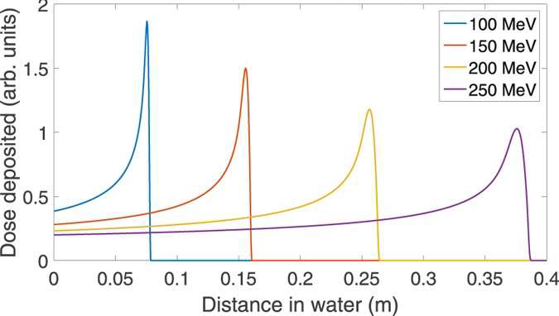
R – og‘ir zaryadlangan zarrachalarning diapazoni (yo‘li)
Qabul qilingan doza
Zarrachaning suv ichida bosib o‘tadigan yo‘li
Turli energiyalardagi protonlar uchun suvdagi Bregg egri chizig‘i – proton terapiyasida yuzlab MeV tartibidagi energiyalar ishlatiladi.

Slide 25
  Tipik to‘xtash kuchi: 100 keV/μm
  α-zarrachaning energiya yo‘qotilishi H₂O molekulalaridagi elektronlarga uzatiladi va molekulalarning ionizatsiyasiga sabab bo‘ladi.
  Bir ionizatsiya uchun o‘rtacha talab qilinadigan energiya: 25 eV
  Ionizatsiyalar soni: 1 μm yo‘l uchun 4 000 ta
  Odatdagi inson hujayrasi diametri: 25 μm
DNKga zarar yetish xavfi yuqori

Slide 26

XULOSA:
Beta–Blox formulasi :
  Yadro va zarracha fizikasi tajribalarida detektorlarni kalibrlash;
  Radiatsion himoya hisob-kitoblari;
  Tibbiyot fizikasida doza taqsimotini aniqlashda foydalaniladi.
Og‘ir zaryadlangan zarrachalarning yugurish yo‘li :
  Proton va og‘ir ion terapiyasida o‘simta chuqurligini aniqlash;
  Qattiq jismlar fizikasi va materialshunoslikda qatlam qalinligini o‘lchash;
  Kosmik nurlanishni baholashda foydalaniladi.
Bregg egri chizig‘i va cho‘qqisi :
  Proton terapiyada sog‘lom to‘qimalarni saqlagan holda o‘simtani nishonga olish;
  Radiobiologik tadqiqotlar;
  Yadro texnologiyalarida materiallar tahlilida foydalaniladi.

Slide 27


FOYDALANILGAN MANBALAR RO’YXATI:
  https://en.wikipedia.org/wiki/Bethe_formula
  https://courses.grainger.illinois.edu/npre441/sp2020/lctr%20notes/lecture_chapter4_2020_interaction_heavy_charged_particle.pdf
  https://indico.global/event/6815/contributions/124637/attachments/60514/116565/Interaction_Trojek.pdf
  http://nuclphys.sinp.msu.ru/books/np/chernyaev.html
  Черняев А.П. “ Взаимодействие иониризующего излучения с веществом “ -М.:ФИЗМАТЛИТ, 2004. Глава 3
  Dots. Saydimov Y. A. prezentatsiyalari “Zaryadlangan og’ir zarralarning yugurish yo’li. Bregg egri chizig’i va cho’qqisi ”

